Slide 1
3D игра на движке Unreal Engine 4
Алексей Тепляков 10 класс

Slide 2
Актуальность
Игровая индустрия продолжает свой стабильный рост в связи с:
ростом технических возможностей и распространением высокоскоростного доступа к сети;
Увеличением конкуренции на рынке на видеоигр.

Slide 3
Цель: Разработать полностью функционирующую 3D игру
Задачи:
Провести анализ рынка видеоигр;
Изучить возможности игрового движка Unreal Engine 4;
Продумать концепцию игры;
Провести начальную проработку игрового дизайна;
Разнообразить геймплей с помощью языка программирования C++;
Провести тестирование, выявить и исправить ошибки;
Презентовать игровой продукт.

Slide 4
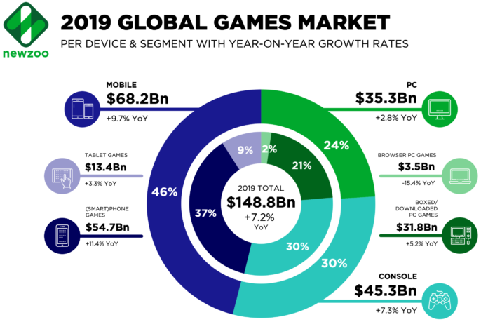
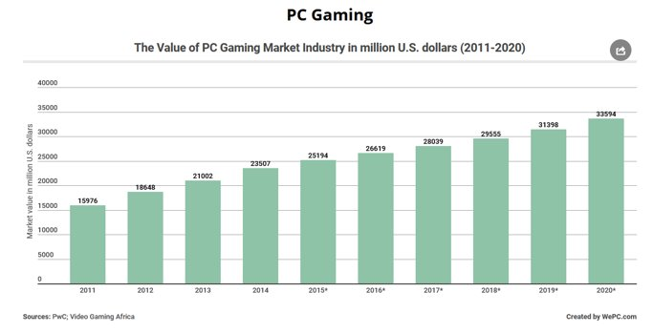
Игровая индустрия продолжает свой рост. По данным Newzoo, в 2019-м объём всего рынка достиг 148,8 миллиардов долларов. Это на 7,2% больше, чем годом ранее.
В 2018-м объём увеличился на 10,9%.

Slide 5

Unreal Engine — игровой движок, разрабатываемый и поддерживаемый компанией Epic Games. Первой игрой на этом движке был шутер от первого лица Unreal, выпущенный в 1998 году. Хотя движок первоначально был предназначен для разработки шутеров от первого лица, его последующие версии успешно применялись в играх самых различных жанров, в том числе стелс-играх, файтингах и массовых многопользовательских ролевых онлайн-играх. В прошлом движок распространялся на условиях оплаты ежемесячной подписки; с 2015 года Unreal Engine бесплатен, но разработчики использующих его игр обязаны перечислять 5% роялти от продаж

Slide 6
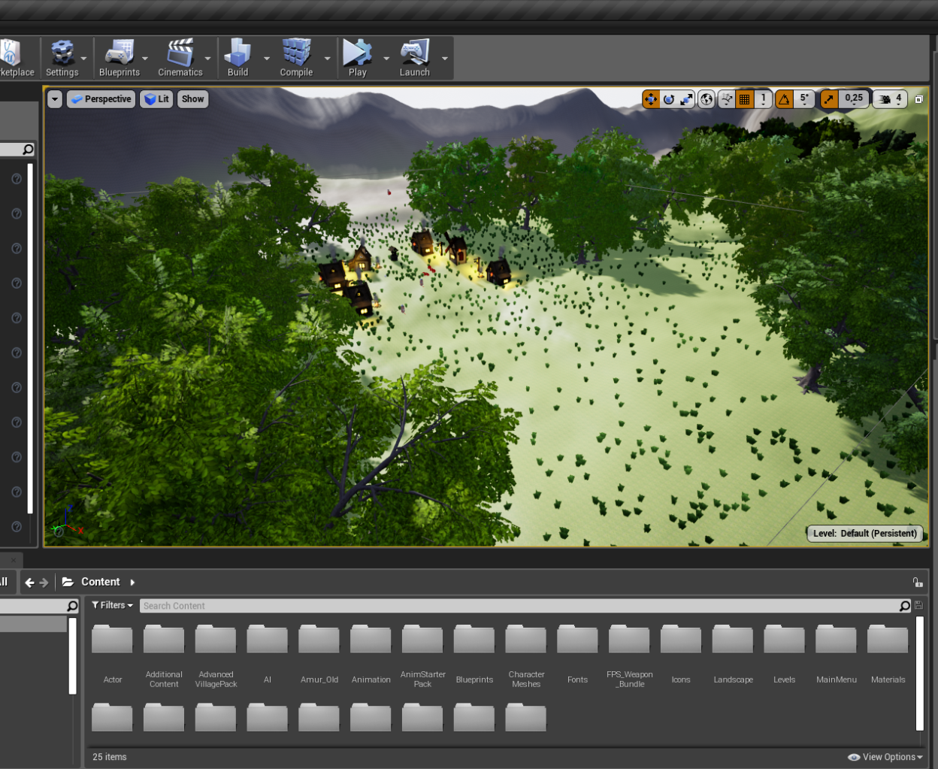
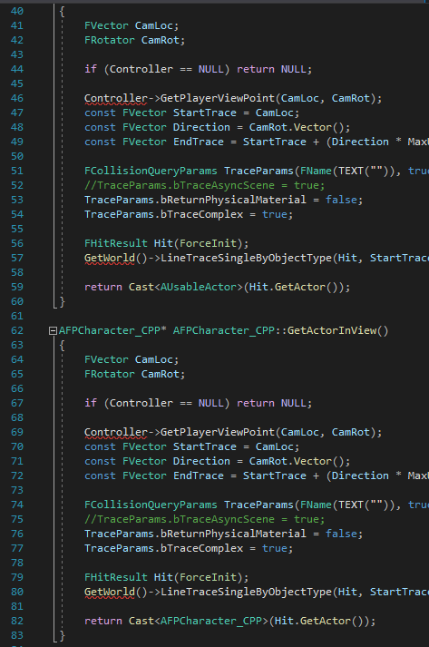
Game Design

Slide 7
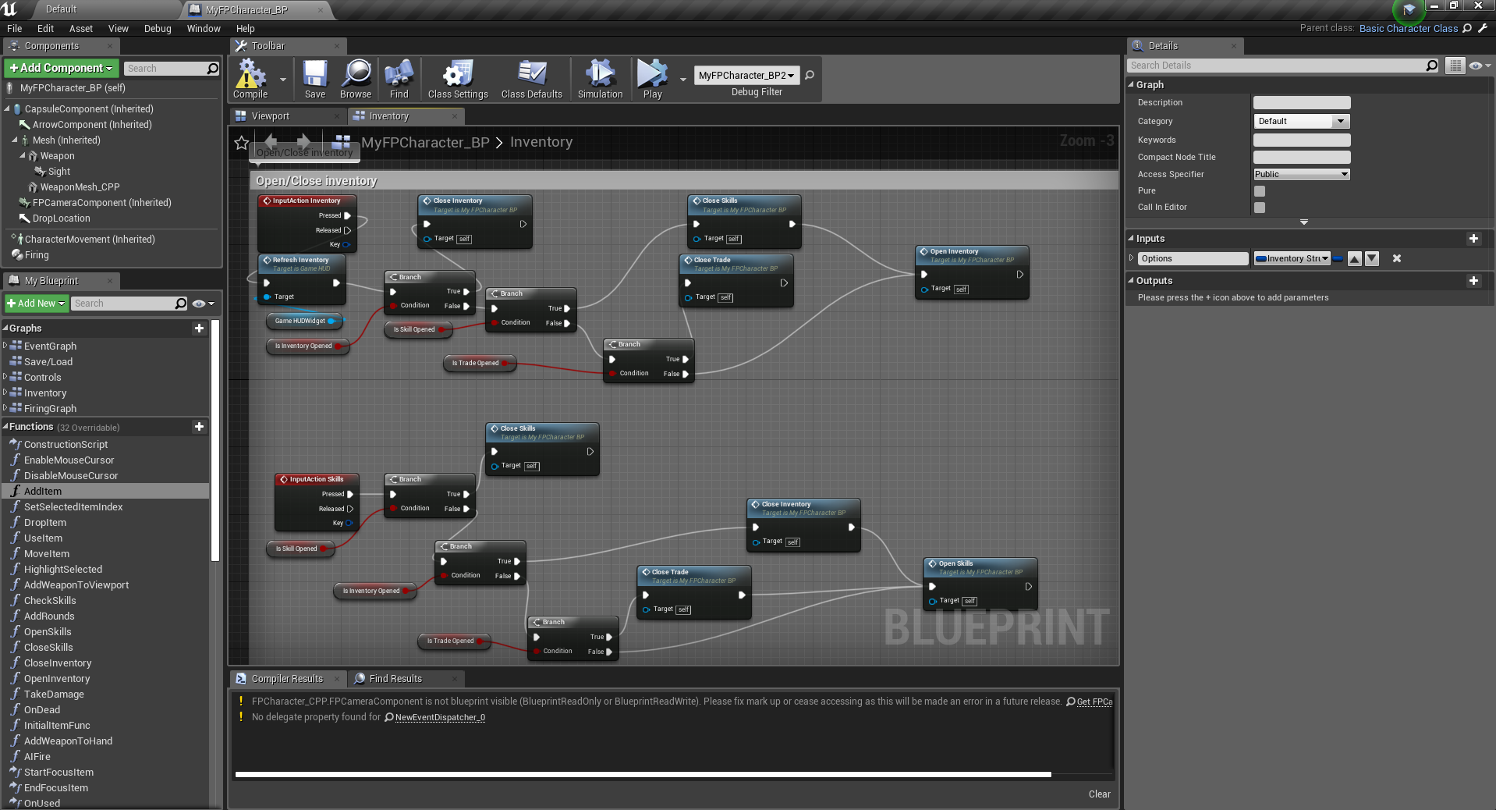

Slide 8
Источники:
https://newzoo.com/
http://security.mosmetod.ru/internet-zavisimosti/83-analiz-rynka-igr-v-rossii-i-mire
https://ru.wikipedia.org/wiki/%D0%98%D0%BD%D0%B4%D1%83%D1%81%D1%82%D1%80%D0%B8%D1%8F_%D0%BA%D0%BE%D0%BC%D0%BF%D1%8C%D1%8E%D1%82%D0%B5%D1%80%D0%BD%D1%8B%D1%85_%D0%B8%D0%B3%D1%80
https://app2top.ru/industry/mirovoj-ry-nok-igr-zarabotaet-137-9-mlrd-za-2018-god-120106.html
https://plus.rbc.ru/news/5bb572797a8aa90ae8e15656
Обучение:
https://habr.com/ru/post/346498/
https://wiki.unrealengine.com/C%2B%2B_Inventory#Graphical_User_Interface
https://www.tomlooman.com/tutorial-multiplayer-supported-usableactor-system-in-blueprint/
https://www.udemy.com/unrealcourse/learn/lecture/5352364

Slide 9
Спасибо за внимание

